Slide 1
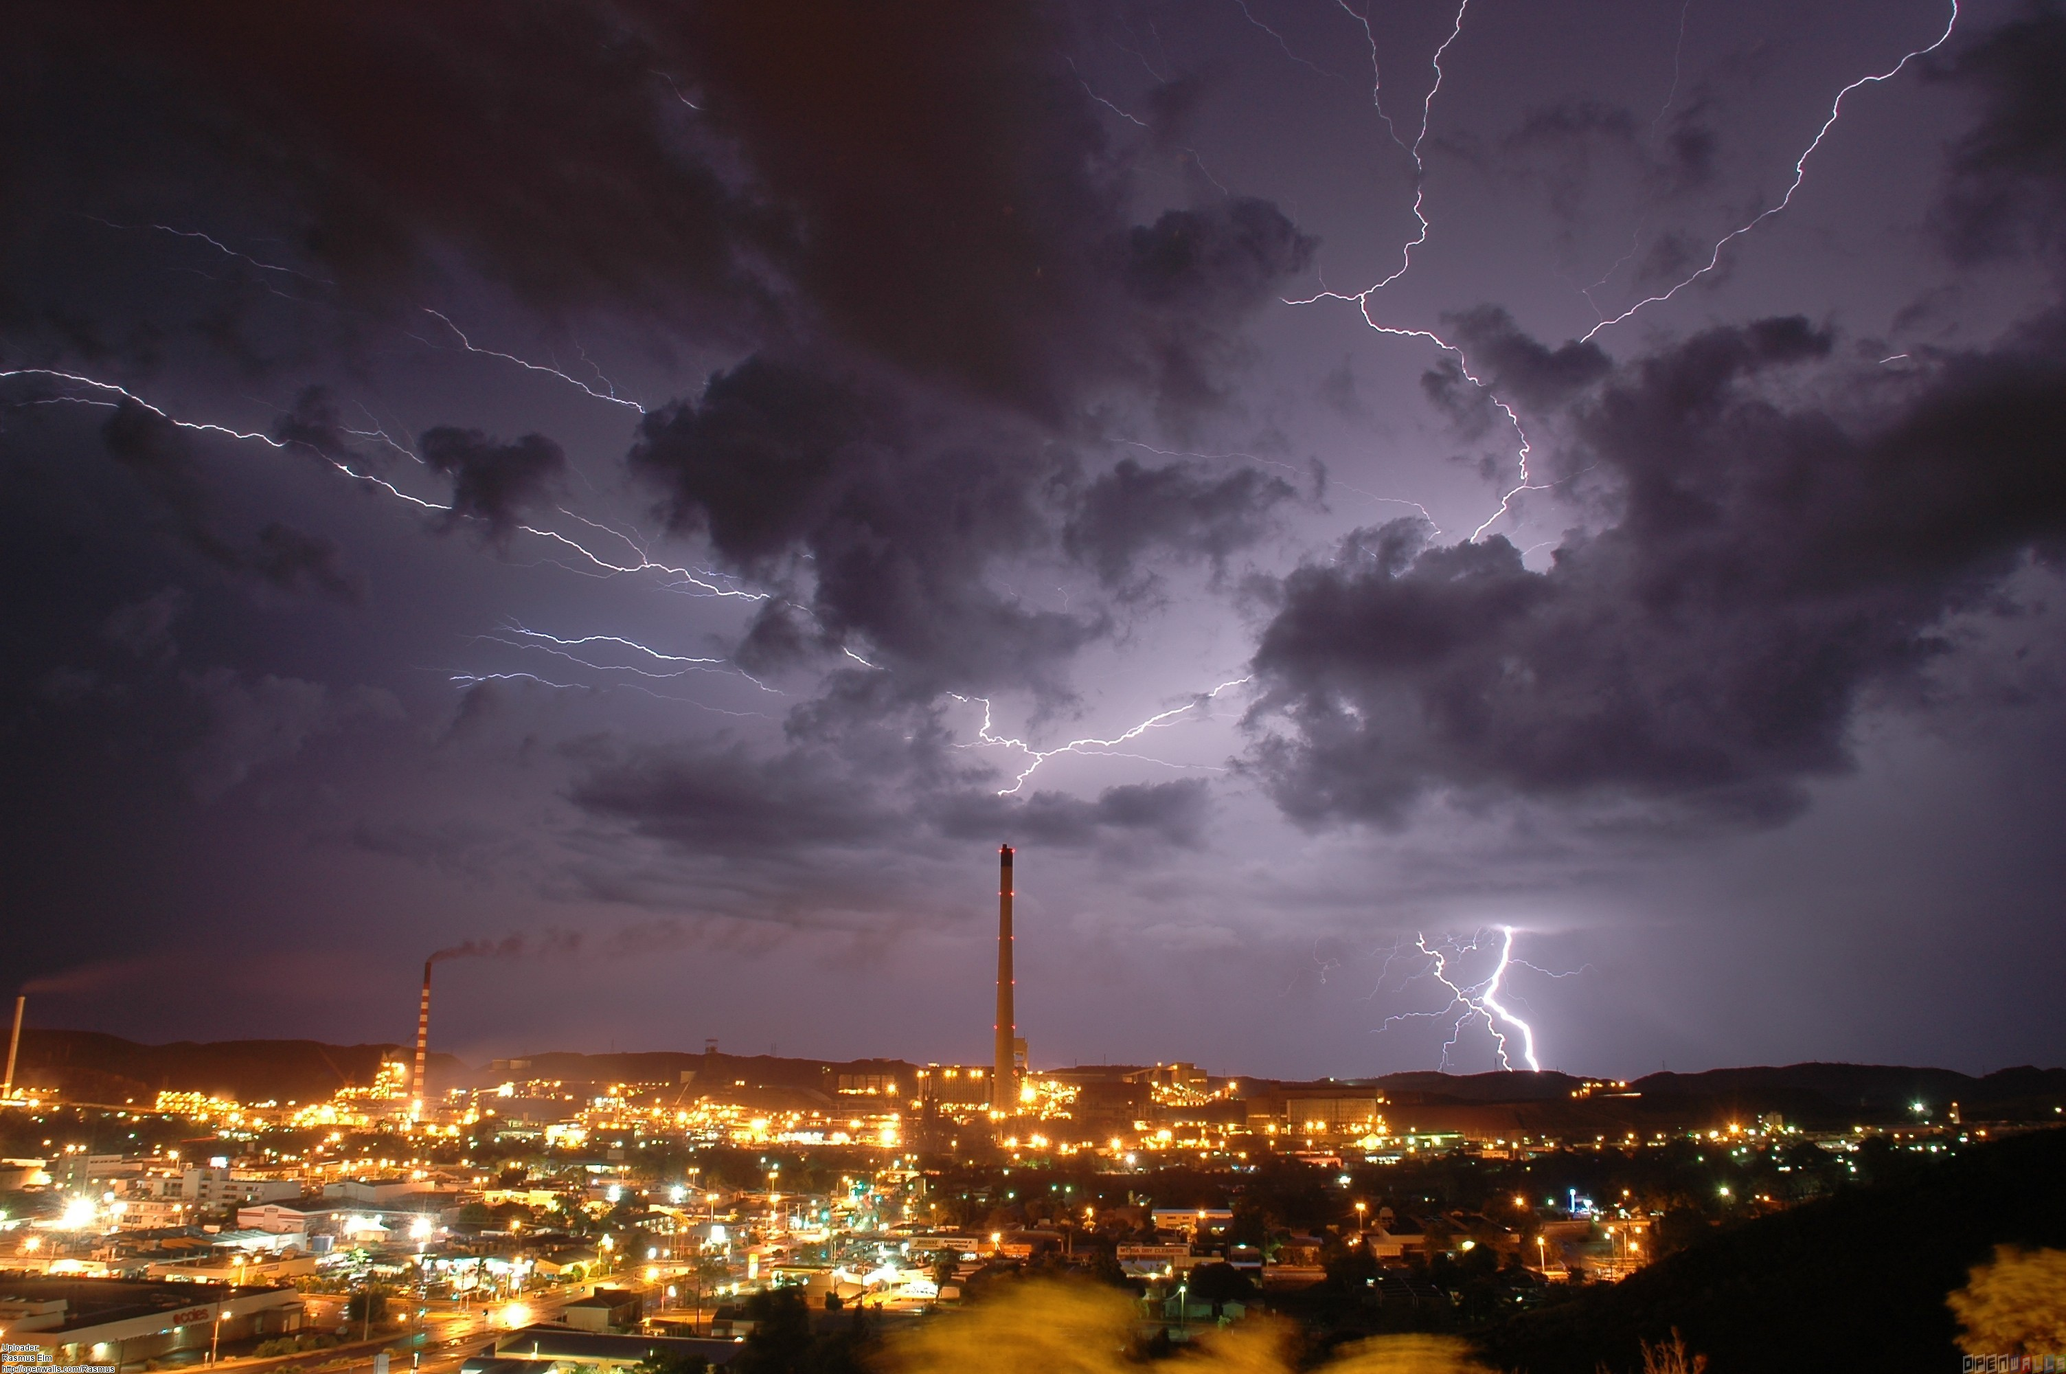
Los Hijos de Isacar

Slide 2
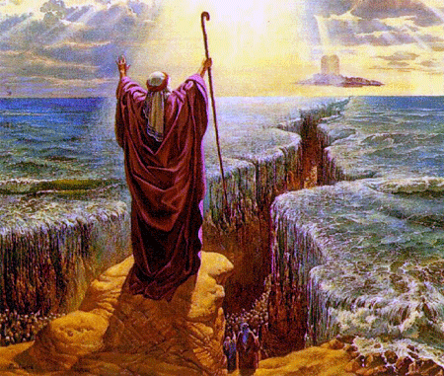

Slide 3
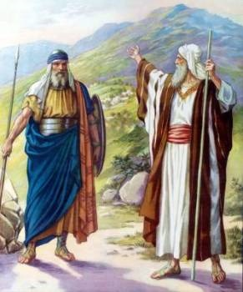

Slide 4
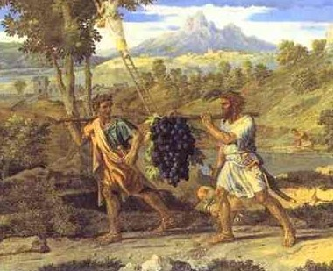

Slide 5
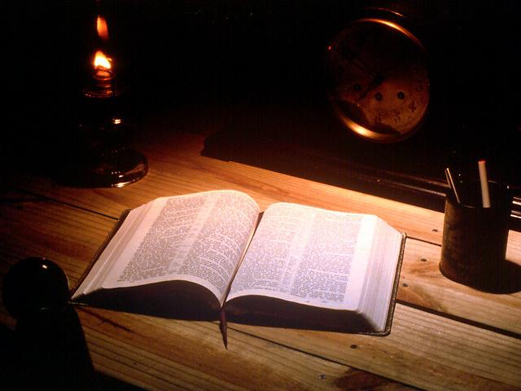
Y estas cosas les acontecieron como ejemplo, y están escritas para amonestarnos a nosotros, a quienes han alcanzado los fines de los siglos. Así que, el que piensa estar firme, mire que no caiga.
1 Corintios 10:11-12

Slide 6
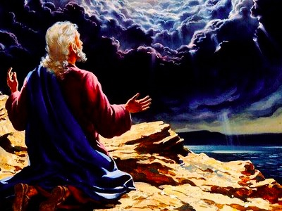
Se requiere Sabiduría y entendimiento para comprender la Señales de los Tiempos

Slide 7
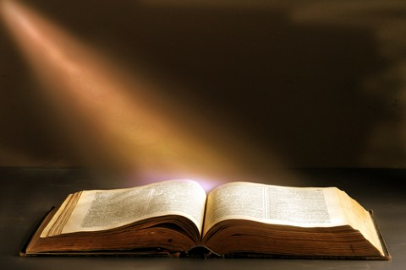
Por la rebelión de la tierra sus príncipes son muchos;
Mas por el hombre entendido y sabio permanece
estable.
Proverbios 28:2

Slide 8
For the transgression of a land many are the princes thereof: but by a man of understanding and knowledge the state thereof shall be prolonged.
Proverbs 28:2

Slide 9
Dadme de entre vosotros, de vuestras tribus, varones sabios y entendidos y expertos, para que yo los ponga por vuestros jefes.
Deuteronomio 1:13

Slide 10
Da, pues, a tu siervo corazón entendido para juzgar a tu pueblo, y para discernir entre lo bueno y lo malo; porque ¿quién podrá gobernar este tu pueblo tan grande? Y agradó delante del Señor que Salomón pidiese esto.
1 Reyes 3:9

Slide 11
Y le dijo Dios: Porque has demandado esto, y no pediste para ti muchos días, ni pediste para ti riquezas, ni pediste la vida de tus enemigos, sino que demandaste para ti inteligencia para oir juicio, he aquí lo he hecho conforme a tus palabras; he aquí que te he dado corazón sabio y entendido, tanto que no ha habido antes de ti otro como tú, ni después de ti
se levantará otro como tú.
1 Reyes 3:10-

Slide 12
Y aquel varón se llamaba Nabal, y su mujer, Abigail. Era aquella mujer de buen entendimiento y de hermosa apariencia, pero el hombre era duro y de malas obras; y era del linaje de Caleb.
1 Samuel 25:3

Slide 13
Entonces despaché a Eliezer, Ariel, Semaías, Elnatán, Jarib, Elnatán, Natán, Zacarías y Mesulam, hombres principales, asimismo a Joiarib y a Elnatán, hombres doctos;
Esdras 8:16

Slide 14
Then sent I for Eliezer, for Ariel, for Shemaiah, and for Elnathan, and for Jarib, and for Elnathan, and for Nathan, and for Zechariah, and for Meshullam, chief men; also for Joiarib, and for Elnathan, men of understanding.
Ezra 8:16

Slide 15
Y nos trajeron según la buena mano de nuestro Dios sobre nosotros, un varón entendido, de los hijos de Mahli hijo de Leví, hijo de Israel; a Serebías con sus hijos y sus hermanos, dieciocho;
Esdras 8:18

Slide 16
De los hijos de Isacar, doscientos principales, entendidos en los tiempos, y que sabían lo que Israel debía hacer, cuyo dicho seguían todos sus hermanos.
1 Crónicas 12:32

Slide 17
Cuando hay gente de Entendimiento el pueblo sabrá que hacer según los tiempos

Slide 18
Mi pueblo fue destruido, porque le faltó sabiduría.
Oseas 4:6

Slide 19
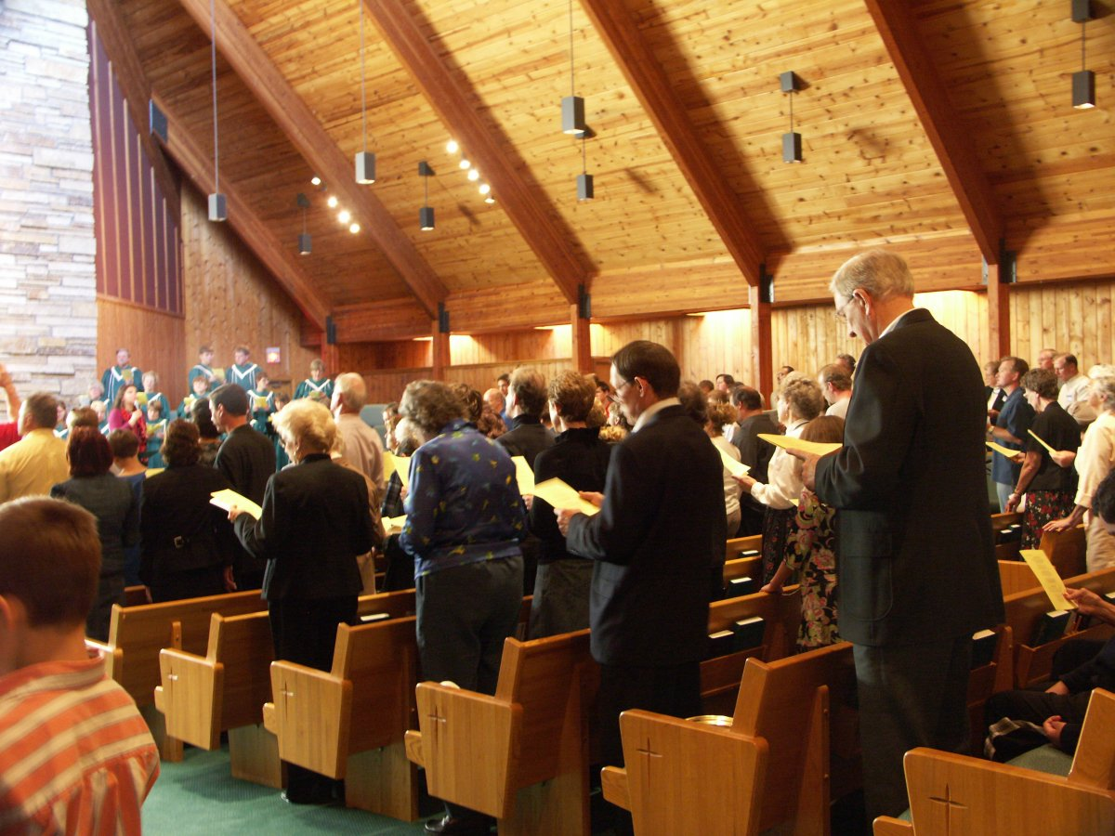
La Iglesia mas que nunca antes necesita gente Entendida y que tenga Sabiduría

Slide 20
Satanás está preparando sus huestes, ¿estamos preparados individualmente para el terrible conflicto que está precisamente delante de nosotros? ¿Nos estamos preparando y estamos preparando a nuestra familia para que comprenda la posición de nuestros adversarios y sus ardides bélicos….Ojalá todos puedan entender las señales de los tiempos y estemos preparados junto con nuestros hijos para que en el tiempo de conflicto Dios pueda ser nuestro refugio y nuestra defensa.
—The Review and Herald, 23 de abril de 1889.

Slide 22
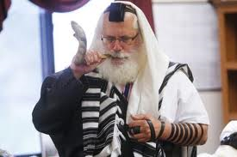
El pueblo Judío fue bendecido con gran luz para ser un pueblo entendido en los Tiempos

Slide 23
Se les dio Luz con
milenios
De la Venida del Mesias

Slide 25
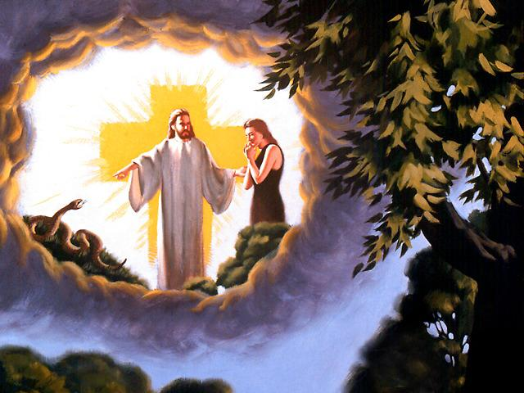

Slide 26
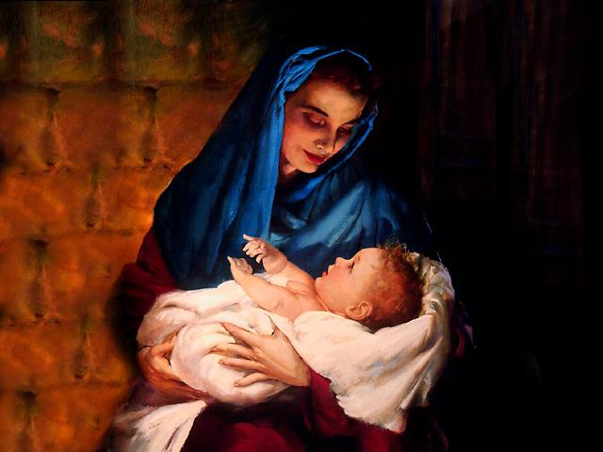
Pero venido el cumplimiento del tiempo, Dios envió a su Hijo, nacido de mujer y nacido bajo la ley,
Galatas 4:4

Slide 28
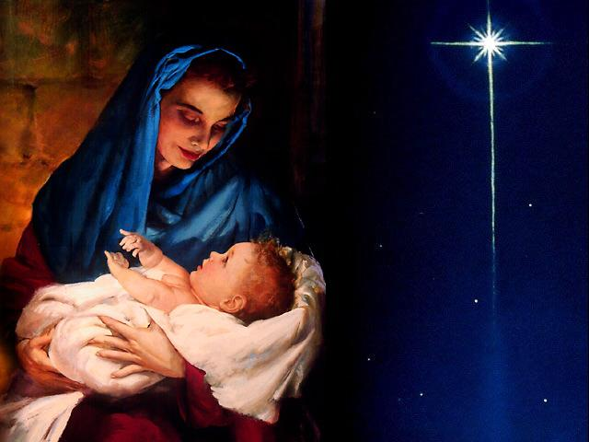

Slide 29
Se les dio Luz con
milenios
Del Tiempo de la Venida del Mesias

Slide 30
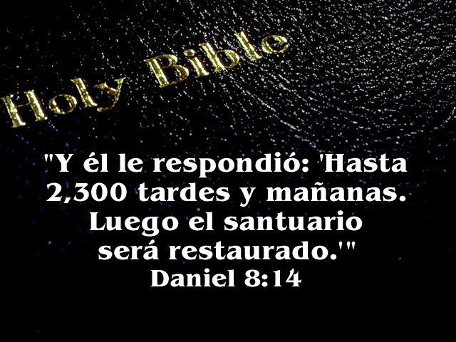

Slide 35
Se les dio Luz con
milenios
Del lugar
de su Nacimiento

Slide 36
Se les dio Luz con
milenios
De su vida y Ministerio

Slide 37
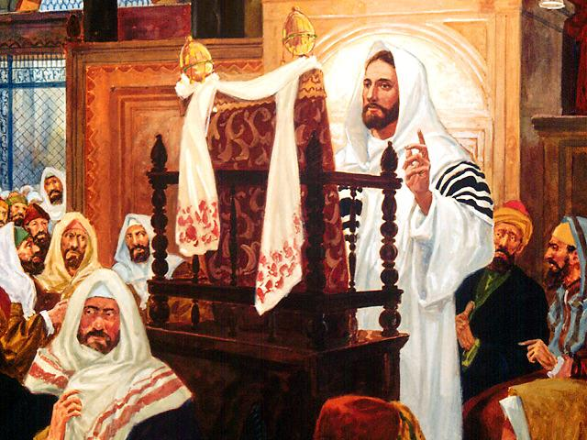

Slide 38
Se les dio Luz con
milenios
De su Muerte

Slide 39
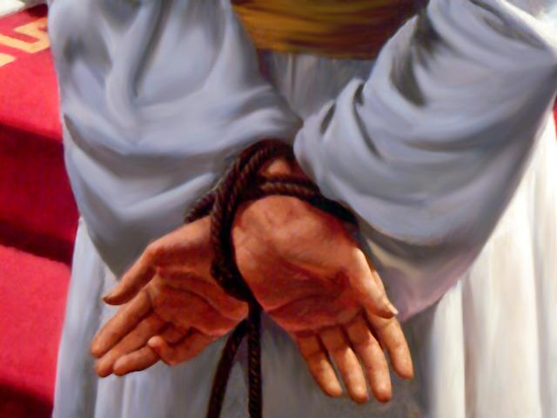

Slide 40
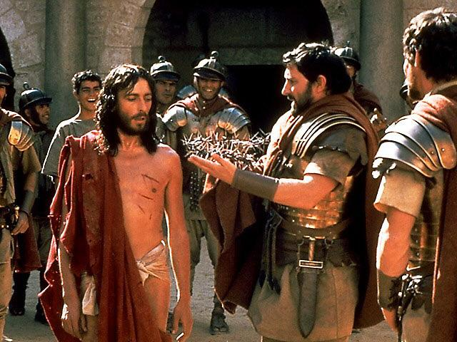

Slide 41
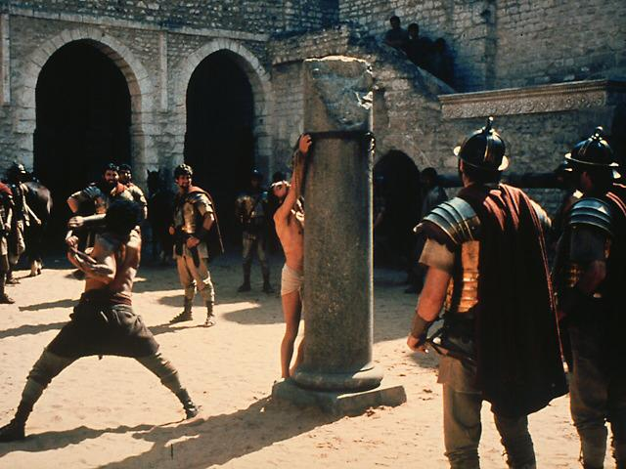

Slide 42
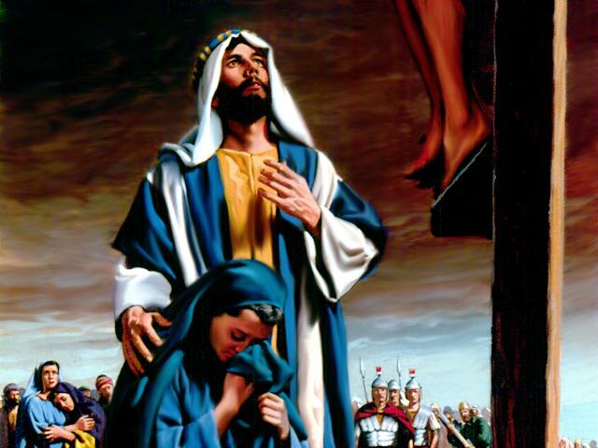

Slide 43
Se les dio Luz con
milenios
Del lugar y Tiempo
de su Destruccion

Slide 45
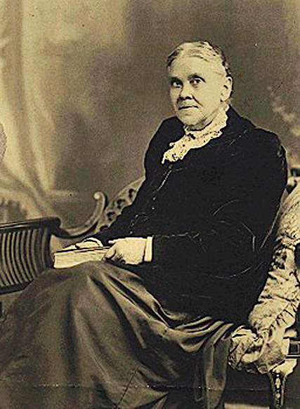
Conflicto de los Siglos Capitulo 1
La destrucción de Jerusalén

Slide 46
La hora de esperanza y de perdón transcurrió rápidamente. La copa de la ira de Dios, por tanto tiempo contenida, estaba casi llena. La nube que había ido formándose a través de los tiempos de apostasía y rebelión, veíase ya negra, cargada de maldiciones, próxima a estallar sobre un pueblo culpable; y el único que podía librarle de su suerte fatal inminente había sido menospreciado, escarnecido y rechazado, y en breve lo iban a crucificar.
Cuando el Cristo estuviera clavado en la cruz del Calvario, ya habría transcurrido para Israel su día como nación favorecida y saciada de las bendiciones de Dios

Slide 47
El sitio de Jerusalén del año 70 d. C. fue un acontecimiento decisivo en la Primera guerra judeo-romana. Fue seguido por la caída de Masada en el año 73. El ejército romano, dirigido por el futuro emperador Tito, con Tiberio Julio Alejandro como su segundo al mando, sitió y conquistó la ciudad de Jerusalén, que había estado ocupada por sus defensores judíos en el año 66 d. C. La ciudad y su famoso templo fueron destruidos el mismo año de su conquista. La destrucción del Templo de Jerusalén todavía es lamentada anualmente durante la festividad judía Tisha b'Av y en el Arco de Tito (todavía en pie en Roma), donde se representa y celebra el saqueo de Jerusalén y el Templo.

Slide 48
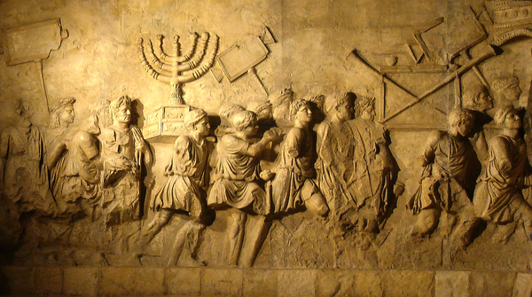
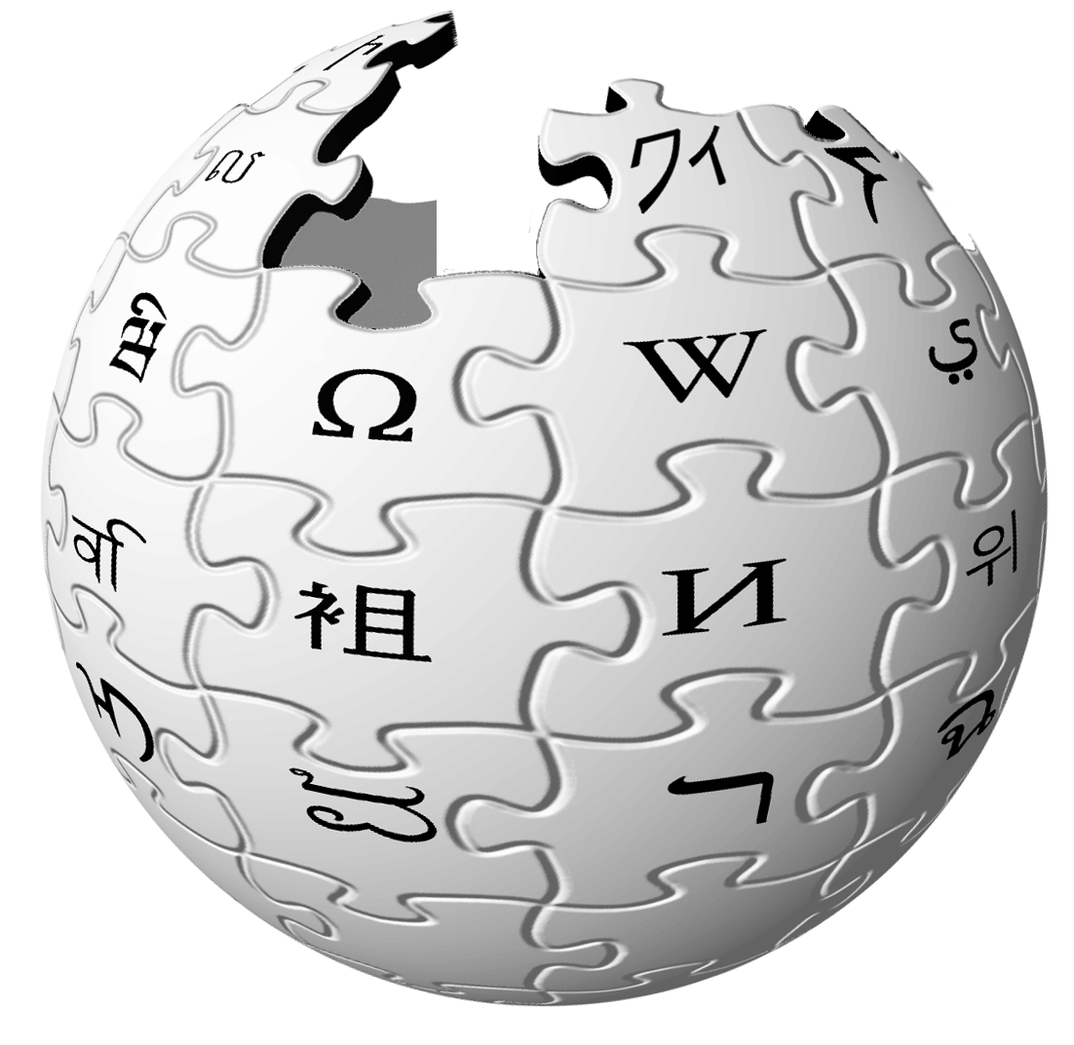
La destrucción del Templo fue un acontecimiento importante para la historia y la tradición judía, conmemorado anualmente por los judíos durante el ayuno de Tisha b'Av. Es igualmente importante para la teología cristiana. Este evento ha sido relatado en detalle por el dirigente
judío que había entrado
al servicio de los romanos
y, luego, se convirtió en
historiador: Flavio Josefo.

Slide 49
"¡OH SI también tú conocieses, a lo menos en este tu día, lo que toca a tu paz! mas ahora está encubierto de tus ojos. Porque vendrán días sobre ti, que tus enemigos te cercarán con baluarte, y te pondrán cerco, y de todas partes te pondrán en estrecho, y te derribarán a tierra, y a tus hijos dentro de ti; y no dejarán sobre ti piedra sobre piedra; por
cuanto no conociste
el tiempo de tu visitación.”
(S. Lucas 19: 42 - 44.)

Slide 50
Veía al ángel exterminador blandir su espada sobre la ciudad que por tanto tiempo fuera morada de Jehová. Desde la cumbre del monte de los Olivos, en el lugar mismo que más tarde iba a ser ocupado por Tito y sus soldados, miró a través del valle los atrios y pórticos sagrados, y con los ojos nublados por las lágrimas, vio en horroroso anticipo los muros de la ciudad circundados por tropas extranjeras; oyó el estrépito de las legiones que marchaban en son de guerra, y los tristes lamentos de las madres y de los niños que lloraban por pan en la ciudad sitiada. Vio el templo santo y hermoso, los palacios y las torres devorados por las llamas, dejando en su lugar tan sólo un montón de humeantes ruinas.

Slide 51
Cruzando los siglos con la mirada, vio al pueblo del pacto disperso en toda la tierra, "como náufragos en una playa desierta." En la retribución temporal que estaba por caer sobre sus hijos, vio como el primer trago de la copa de la ira que en el juicio final aquel mismo pueblo deberá apurar hasta las heces. La compasión divina y el sublime amor de Cristo hallaron su expresión en estas lúgubres palabras: "¡Jerusalem, Jerusalem, que matas a los profetas, y apedreas a los que son enviados a ti! ¡cuántas veces quise juntar tus hijos, como la gallina junta sus pollos debajo de las alas, y no quisiste!" (S. Mateo 23: 37.) ¡Oh! ¡si tú, nación favorecida entre todas, hubieras conocido el tiempo de tu visitación y lo que atañe a tu paz! Yo detuve al ángel de justicia y te llamé al arrepentimiento, pero en vano. No rechazaste tan sólo a los siervos ni despreciaste tan sólo a los enviados y profetas, sino al Santo de Israel, tu Redentor. Si eres destruida, tú sola tienes la culpa. "No queréis venir a mí, para que tengáis vida." (S. Juan 5: 40.)

Slide 52
Aparecieron muchas señales y maravillas como síntomas precursores del desastre y de la condenación. A la media noche una luz extraña brillaba sobre el templo y el altar. En las nubes, a la puesta del sol, se veían como carros y hombres de guerra que se reunían para la batalla. Los sacerdotes que ministraban de noche en el santuario eran aterrorizados por ruidos misteriosos; temblaba la tierra y se oían voces que gritaban: "¡Salgamos de aquí!" La gran puerta del oriente, que por su enorme peso era difícil de cerrar entre veinte hombres y que estaba asegurada con formidables barras de hierro afirmadas en el duro pavimento de piedras de gran tamaño, se abrió a la media noche de una manera misteriosa. - Milman, History of the Jews, libro 13.
Durante siete años un hombre recorrió continuamente las calles de Jerusalén anunciando las calamidades que iban a caer sobre la ciudad. De día y de noche entonaba la frenética endecha: "Voz del oriente, voz del occidente, voz de los cuatro vientos, voz contra Jerusalén y contra el templo, voz contra el esposo y la esposa, voz contra todo el pueblo." - Ibid., libro 13.

Slide 53
Millares murieron a consecuencia del hambre y la pestilencia. Los afectos naturales parecían haber desaparecido: los esposos se arrebataban unos a otros los alimentos; los hijos quitaban a sus ancianos padres la comida que se llevaban a la boca, y la pregunta del profeta: "¿Se olvidará acaso la mujer de su niño mamante?" recibió respuesta en el interior de los muros de la desgraciada ciudad, tal como la diera la Santa Escritura: "Las misericordiosas manos de las mujeres cuecen a sus mismos hijos! ¡éstos les sirven de comida en el quebranto de la hija de mi pueblo!" (Isaías 49: 15; Lamentaciones 4: 10, V.M.)
Una vez más se cumplía la profecía pronunciada catorce siglos antes, y que dice: "La mujer tierna y delicada en medio de ti, que nunca probó a asentar en tierra la planta de su pie, de pura delicadeza y ternura, su ojo será avariento para con el marido de su seno, y para con su hijo y su hija, así respecto de su niño recién nacido como respecto de sus demás hijos que hubiere parido; porque ella sola los comerá ocultamente en la falta de todo, en la premura y en la estrechez con que te estrecharán tus enemigos dentro de tus ciudades." (Deuteronomio 28: 56, 57, V.M.)

Slide 54
El tumulto de las legiones romanas que desbandadas corrían de acá para allá, y los agudos lamentos de los infelices judíos que morían entre las llamas, se mezclaban con el chisporroteo del incendio y con el estrépito de los derrumbes. En los montes repercutían los gritos de espanto y los ayes de la gente que se hallaba en las alturas; a lo largo de los muros se oían gritos y gemidos y aun los que morían de hambre hacían un supremo esfuerzo para lanzar un lamento de angustia y desesperación.
"Dentro de los muros la carnicería era aún más horrorosa que el cuadro que se contemplaba desde afuera; hombres y mujeres, jóvenes y viejos, soldados y sacerdotes, los que peleaban y los que pedían misericordia, todos eran degollados en desordenada matanza. Superó el número de los asesinados al de los asesinos. Para seguir matando, los legionarios tenían que pisar sobre montones de cadáveres."- Milman, History of the Jews, libro 16. 39

Slide 55
Profecías de doble Cumplimiento

Slide 56
La profecía del Salvador referente al juicio que iba a caer sobre Jerusalén va a tener otro cumplimiento, y la terrible desolación del primero no fue más que un pálido reflejo de lo que será el segundo. En lo que acaeció a la ciudad escogida, podemos ver anunciada la condenación de un mundo que rechazó la misericordia de Dios y pisoteó su ley….pero una escena aun más sombría nos anuncian las revelaciones de lo porvenir. La historia de lo pasado, la interminable serie de alborotos, conflictos y contiendas, "toda la armadura del guerrero en el tumulto de batalla, y los vestidos revolcados en sangre" (Isaías 9: 5, V.M.), ¿qué son y qué valen en comparación con los horrores de aquel día, cuando el Espíritu de Dios se aparte del todo de los impíos y los deje abandonados a sus fieras pasiones y a merced de la saña satánica? Entonces el mundo verá, como nunca los vio, los resultados del gobierno de Satanás.

Slide 57
Dirigiendo Jesús sus miradas hasta la última generación vio al mundo envuelto en un engaño semejante al que causó la destrucción de Jerusalén. El gran pecado de los judíos consistió en que rechazaron a Cristo; el gran pecado del mundo cristiano iba a consistir en que rechazaría la ley de Dios, que es el fundamento de su gobierno en el cielo y en la tierra. Los preceptos del Señor iban a ser menospreciados y anulados. Millones de almas sujetas al pecado, esclavas de Satanás, condenadas a sufrir la segunda muerte, se negarían a escuchar las palabras de verdad en el día de su visitación. ¡Terrible ceguedad, extraña infatuación!

Slide 58
Deben guardarse los hombres de no menospreciar el aviso de Cristo respecto a su segunda venida; porque como anunció a los discípulos la destrucción de Jerusalén y les dio una señal para cuando se acercara la ruina, así también previno al mundo del día de la destrucción final y nos dio señales de la proximidad de ésta para que todos los que quieran puedan huir de la ira que vendrá. Dijo Jesús: " Y habrá señales en el sol, y en la luna, y en las estrellas; y sobre la tierra angustia de naciones." (S. Lucas 21: 25, V.M.;S. Mateo 24: 29; Apocalipsis 6: 12 - 17.) "Cuando viereis todas estas cosas, sabed que está cercano, a las puertas." (S. Mateo 24: 33.) " Velad pues " (S.Marcos 13: 35),

Slide 59
El mundo no está hoy más dispuesto a creer el mensaje dado para este tiempo de lo que estaba en los días de los judíos para recibir el aviso del Salvador respecto a la ruina de Jerusalén. Venga cuando venga, el día de Dios caerá repentinamente sobre los impíos desprevenidos. El día menos pensado, en medio del curso rutinario de la vida, absortos los hombres en los placeres de la vida, en los negocios, en la caza al dinero, cuando los guías religiosos ensalcen el progreso y la ilustración del mundo, y los moradores de la tierra se dejen arrullar por una falsa seguridad, - entonces, como ladrón que a media noche penetra en una morada sin custodia, así caerá la inesperada destrucción sobre los desprevenidos "y no escaparán." (Vers. 3.) 43

Slide 60
Vosotros sois la sal de la tierra; pero si la sal se desvaneciere, ¿con qué será salada? No sirve más para nada, sino para ser echada fuera y hollada por los
hombres.
Mateo 5:13

Slide 61
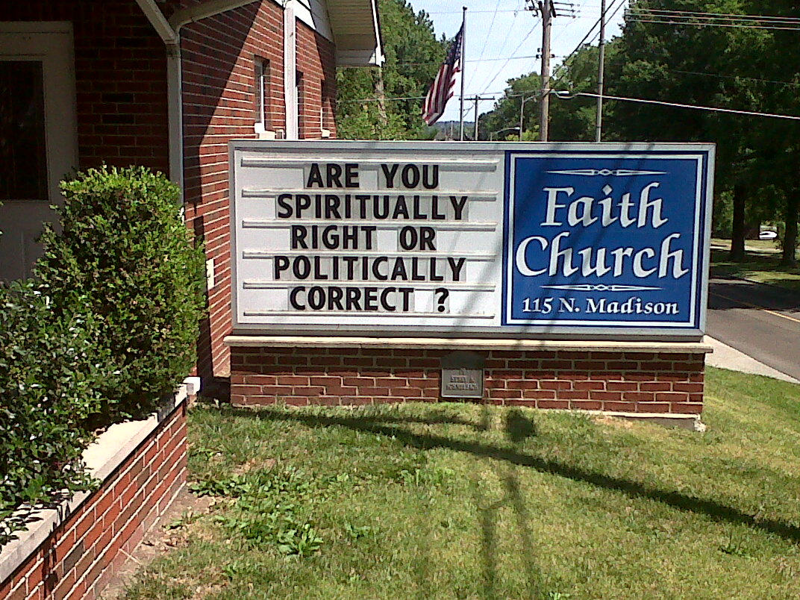
El Cristianismo se ha vuelto políticamente correcto por no Irritar u ofender a nadie

Slide 62
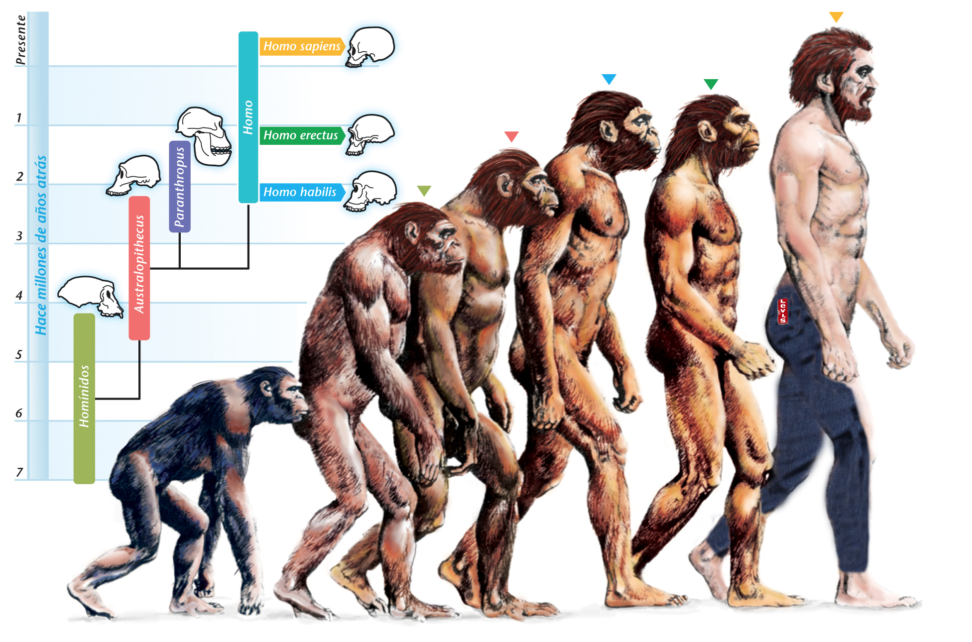

Slide 63
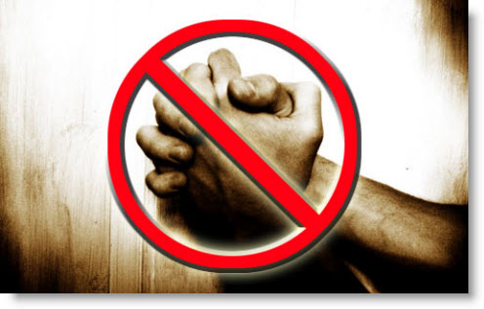

Slide 64
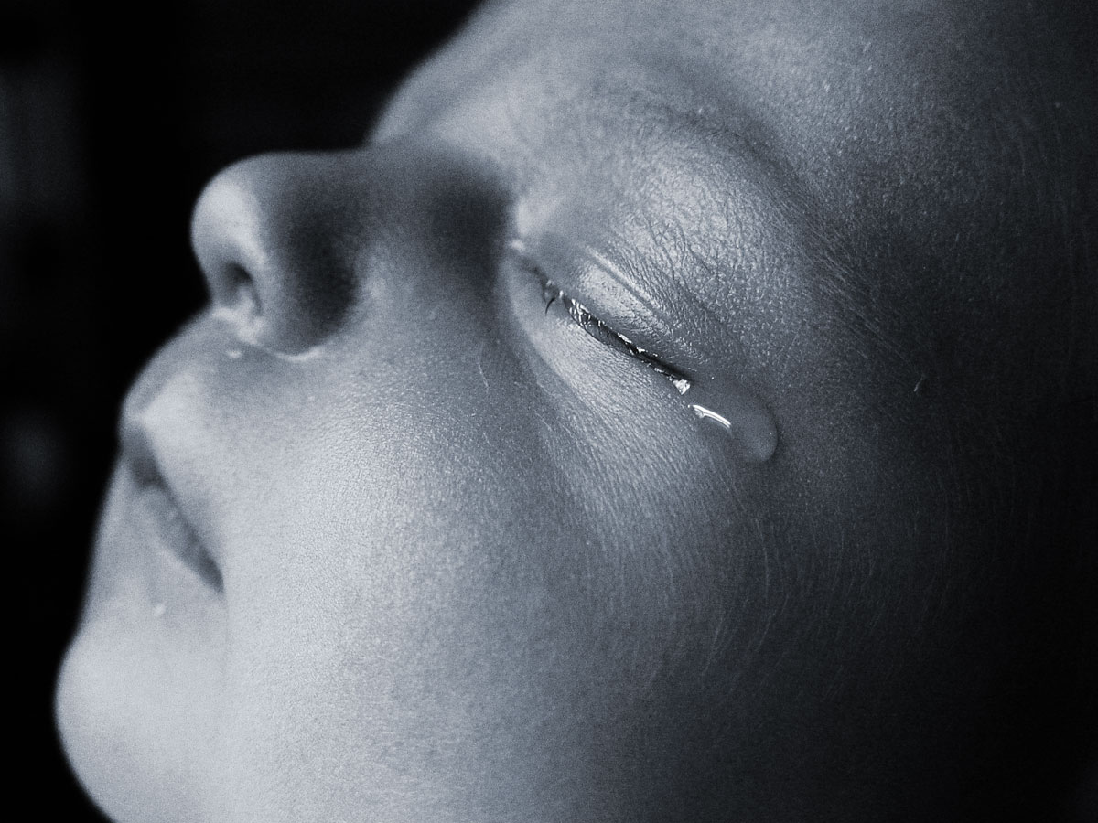

Slide 65
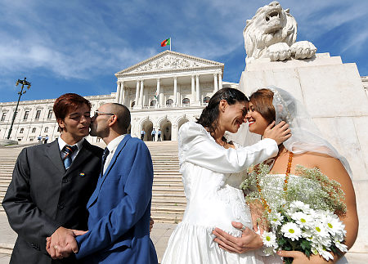

Slide 66
Respondiendo Pedro y los apóstoles, dijeron: Es necesario obedecer a Dios antes que a los hombres.
Hechos 5:29

Slide 67
La mayor necesidad del mundo es la de hombres que no se vendan ni se compren; hombres que en sus almas más íntimas son verdaderos y honestos, hombres que no teman dar al pecado por su nombre, los hombres cuya conciencia sea tan leal al deber como la brújula al polo, hombres que se destacan de la justicia aunque se desplomen los cielos.

Slide 68
Mi pueblo fue destruido, porque le faltó sabiduría.
Oseas 4:6

Slide 69
Cuando se produjo el primer advenimiento de Cristo, los sacerdotes y los fariseos de la ciudad santa, a quienes fueran confiados los oráculos de Dios, habrían podido discernir las señales de los tiempos y proclamar la venida del Mesías prometido. La profecía de Miqueas señalaba el lugar de su nacimiento. (Miqueas 5:2.) Daniel especificaba el tiempo de su advenimiento. (Daniel 9:25.) Dios había encomendado estas profecías a los caudillos de Israel; no tenían pues excusa por no saber que el Mesías estaba a punto de llegar y por no habérselo dicho al pueblo Ibid

Slide 70
Los ancianos de Israel deberían haber estudiado con profundo y reverente interés el lugar, el tiempo, las circunstancias del mayor acontecimiento de la historia del mundo: la venida del Hijo de Dios para realizar la redención del hombre. Todo el pueblo debería haber estado velando y esperando para hallarse entre los primeros en saludar al Redentor del mundo. Ibid

Slide 71
En vez de todo esto, vemos, en Belén, a dos caminantes cansados que vienen de los collados de Nazaret, y que recorren toda la longitud de la angosta calle del pueblo hasta el extremo este de la ciudad, buscando en vano lugar de descanso y abrigo para la noche. Ninguna puerta se abre para recibirlos. En un miserable cobertizo para el ganado, encuentran al fin un refugio, y allí fue donde nació el Salvador del mundo. Ibid

Slide 72
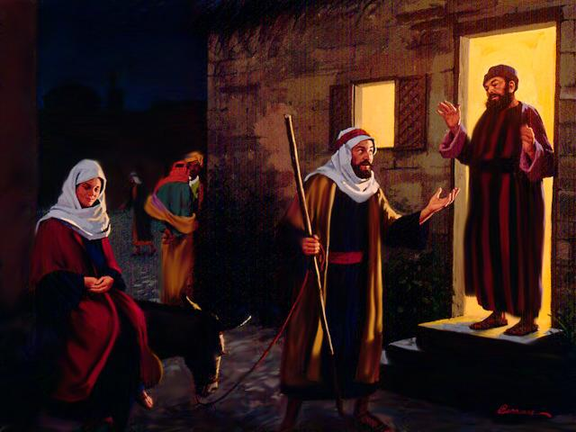

Slide 73
De los hijos de Isacar, doscientos principales, entendidos en los tiempos, y que sabían lo que Israel debía hacer, cuyo dicho seguían todos sus hermanos.
1 Crónicas 12:32

Slide 74
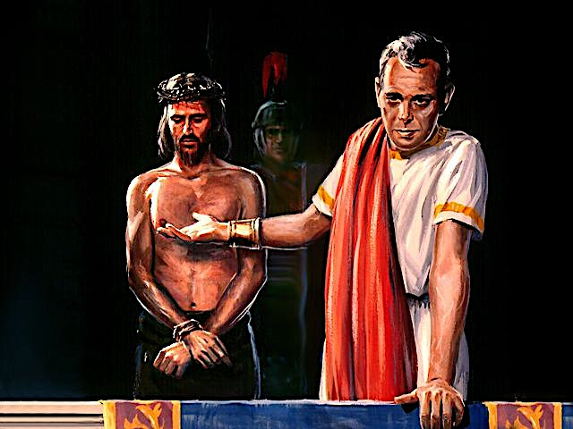
A los suyos vino mas los suyos no lo recibieron…
Juan 1:

Slide 75
¡Oh! ¡qué lección encierra esta maravillosa historia de Belén! ¡Qué reconvención para nuestra incredulidad, nuestro orgullo y amor propio! ¡Cómo nos amonesta a que tengamos cuidado, no sea que por nuestra criminal indiferencia, nosotros también dejemos de discernir las señales de los tiempos, y no conozcamos el día de nuestra visitación! Ibid

Slide 76
Y estas cosas les acontecieron como ejemplo, y están escritas para amonestarnos a nosotros, a quienes han alcanzado los fines de los siglos. Así que, el que piensa estar firme, mire que no caiga.
1 Corintios 10:11-12

Slide 77
Una gran obra de reforma debía realizarse para preparar a un pueblo que pudiese subsistir en el día de Dios. El Señor vio que muchos de los que profesaban pertenecer a su pueblo no edificaban para la eternidad, y en su misericordia iba a enviar una amonestación para despertarlos de su estupor e inducirlos a prepararse para la venida de su Señor.
CS cap heraldos de una nueva era

Slide 78
Los que llegaron a comprender esta verdad y se dedicaron a proclamarla no fueron los teólogos eruditos. Si éstos hubiesen sido centinelas fieles y hubieran escudriñado las Santas Escrituras con diligencia y oración, habrían sabido qué hora era de la noche; las profecías les habrían revelado los acontecimientos que estaban por realizarse. Pero tal no fue su actitud, y fueron hombres más humildes los que proclamaron el mensaje. ibid

Slide 80
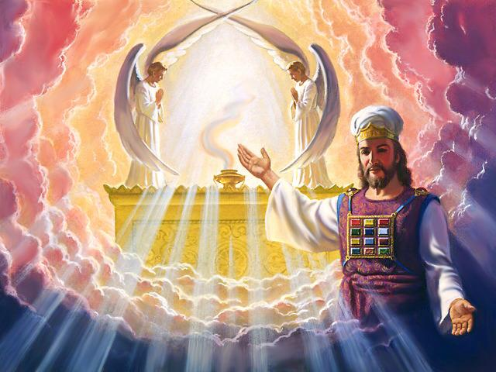

Slide 81
Es "para la salvación de los que le esperan" para lo que Cristo aparecerá "la segunda vez, sin pecado." (Hebreos 9: 28, V.M.) Como las nuevas del nacimiento del Salvador, el mensaje del segundo advenimiento no fue confiado a los caudillos religiosos del pueblo. No habían conservado éstos la unión con Dios, y habían rehusado la luz divina; por consiguiente no se encontraban entre aquellos de quienes habla el apóstol Pablo cuando dice: "Vosotros, empero, hermanos, no estáis en tinieblas, para que aquel día a vosotros os sorprenda como ladrón: porque todos vosotros sois hijos de la luz e hijos del día; nosotros no somos de la noche, ni de las tinieblas." (1 Tesalonicenses 5: 4, 5, V.M.) Ibid

Slide 82
Jesús había dicho: "Andad entre tanto que tenéis luz, porque no os sorprendan las tinieblas." (S. Juan 12: 35.) Los que se apartan de la luz que Dios les ha dado, o no la procuran cuando está a su alcance, son dejados en las tinieblas. Pero el Salvador dice también: "El que me sigue no andará en tinieblas, sino que tendrá la luz de la vida." (S. Juan 8: 12, V.M.) Cualquiera que con rectitud de corazón trate de hacer la voluntad de Dios siguiendo atentamente la luz que ya le ha sido dada, recibirá aun más luz; a esa alma le será enviada alguna estrella de celestial resplandor para guiarla a la plenitud de la verdad.ibid

Slide 83
Los centinelas apostados sobre los muros de Sión deberían haber sido los primeros en recoger como al vuelo las buenas nuevas del advenimiento del Salvador, los primeros en alzar la voz para proclamarle cerca y advertir al pueblo que se preparase para su venida. Pero en vez de eso, estaban soñando tranquilamente en paz, mientras el pueblo seguía durmiendo en sus pecados. Jesús vio su iglesia, semejante a la higuera estéril, cubierta de hojas de presunción y sin embargo carente de rica fruta. Se observaban con jactancia las formas de [362] religión, mientras que faltaba el espíritu de verdadera humildad, arrepentimiento y fe, o sea lo único que podía hacer aceptable el servicio ofrecido a Dios.

Slide 84
En lugar de los frutos del Espíritu, lo que se notaba era orgullo, formalismo, vanagloria, egoísmo y opresión. Era aquélla una iglesia apóstata que cerraba los ojos a las señales de los tiempos. Dios no la había abandonado ni había dejado de ser fiel para con ella; pero ella se alejó de él y se apartó de su amor. Como se negara a satisfacer las condiciones, tampoco las promesas divinas se cumplieron para con ella.
Esto es lo que sucede infaliblemente cuando se dejan de apreciar y aprovechar la luz y los privilegios que Dios concede. A menos que la iglesia siga el sendero que le abre la Providencia, y aceptando cada rayo de luz, cumpla todo deber que le sea revelado, la religión degenerará inevitablemente en mera observancia de formas, y el espíritu de verdadera piedad desaparecerá. Esta verdad ha sido demostrada repetidas veces en la historia de la iglesia.

Slide 85
Dios requiere de su pueblo obras de fe y obediencia que correspondan a las bendiciones y privilegios que él le concede. La obediencia requiere sacrificios y entraña una cruz; y por esto fueron tantos los profesos discípulos de Cristo que se negaron a recibir la luz del cielo, y, como los judíos de antaño, no conocieron el tiempo de su visitación. (S. Lucas 19:44.) A causa de su orgullo e incredulidad, el Señor los dejó a un lado y reveló su verdad a los que, cual los pastores de Belén y los magos de oriente, prestaron atención a toda la luz que habían recibido. [363]

Slide 86
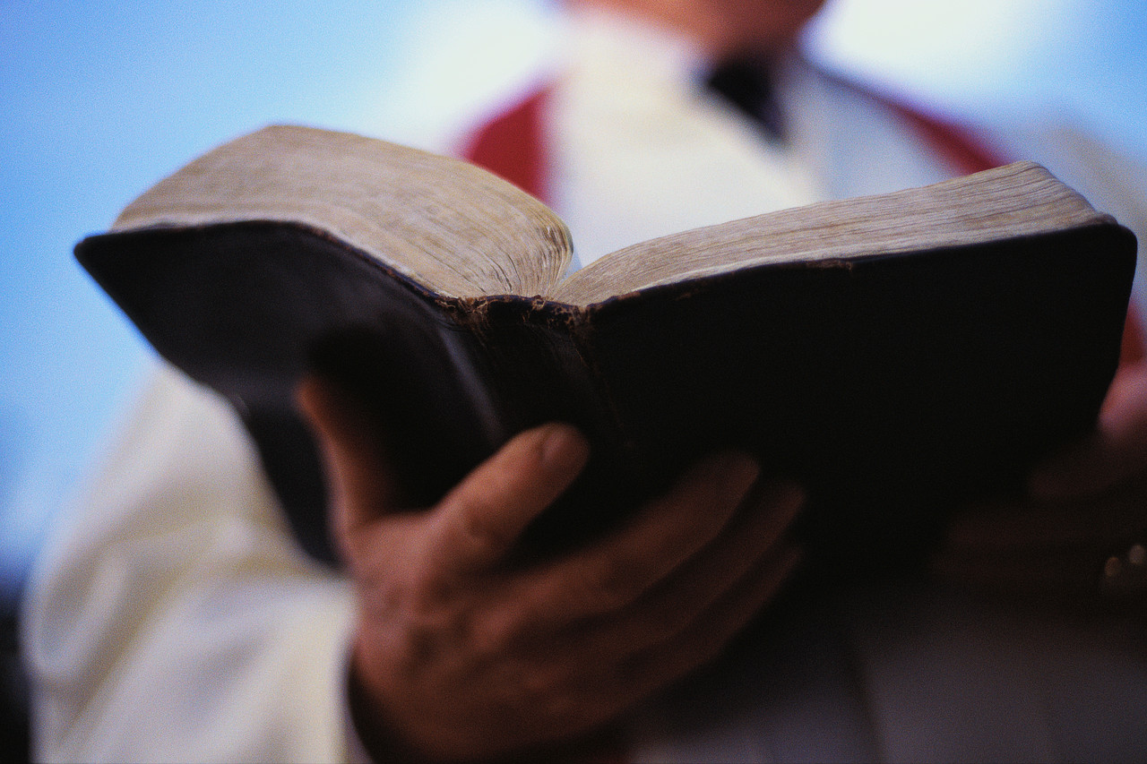
Hoy Necesitamos pastores que sean entiendidos, conozcan el tiempo y sepan que hacer

Slide 87
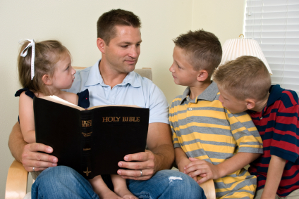
Hoy Necesitamos Papas que sean entiendidos, conozcan el tiempo y sepan que hacer

Slide 88
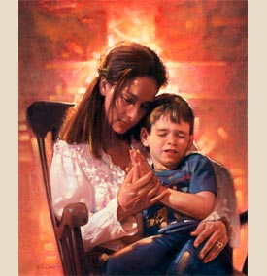
Hoy Necesitamos Mamas que sean entiendidas, conozcan el tiempo y sepan que hacer

Slide 89
Hoy Necesitamos un Pueblo que sean entiendido, que conozca el tiempo y sepan que hacer

Slide 90
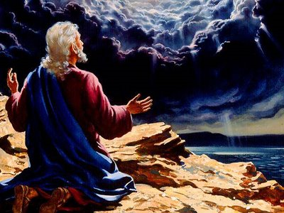
Y esto, conociendo el tiempo, que es ya hora de levantarnos del sueño; porque ahora está más cerca de nosotros nuestra salvación que cuando creímos. La noche está avanzada, y se acerca el día. Desechemos, pues, las obras de las tinieblas, y vistámonos las armas de la luz.
Romanos 13:11,12.

